Slide 1
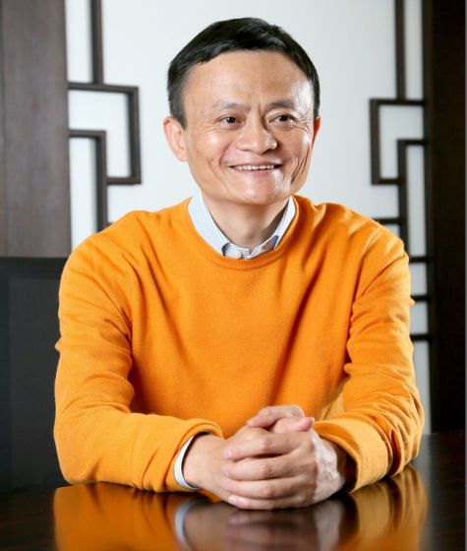

看马云
如何开早会
AEM周末分享
第141 期
AEM WEEKEND SHARING

Slide 2

AEM WEEKEND SHARING
1、有格局
人常说，常在江湖混，哪有不挨棍，也就是说，工作过程中，有说闲话的，有批评的，有帮倒忙的，还有背后说你不好的，如果你作为高管，那一定是一笑了之，有谁听说过天天说别人坏话就能成功的，还有谁听说过，天天反论别人还能成大器者，所以，心胸宽广，不受一些人影响，大度，这样的人，才可以做到高管，这叫有格局。

Slide 3

AEM WEEKEND SHARING
2、阳光心态
不要把消极的信息带到工作上来，不要把不好的信息发到微博、微信上去，而是学会把不好的信息，消化掉，坚持阳光的心态，拨云见日，把青春所拥有的一切，展示给这个社会，这样，活在当下，活得有意思。

Slide 4

AEM WEEKEND SHARING
3、一日千里的成长
每一个人一日千里的成长，把女人当男人用，把男人不当人用，不是真正的管理，把普通人当成优秀者，才是真正的管理，那需要我们自我成长要快。

Slide 5

AEM WEEKEND SHARING
4、先做榜样，再做管理
先做榜样，再做管理，走向第一线，走向新生活，所以，只指挥别人，自己没有大胆做，按系统做，永远都是纸上谈兵，早晚就是要出事的。

Slide 6

AEM WEEKEND SHARING
5、文化统一
就是相信，实干，服务，PK，这样的文化，正直，阳光，并且有感染力，这样的文化，是很好文化，是广大优秀员工集体的结晶，是每一个人价值的体现，凡是遵守者，都业绩好，团队强，还破坏者或不执行者，要么危险重重，要么业绩平平，所以，文化统一。

Slide 7

AEM WEEKEND SHARING
6、心灵契约
高管之间，高管与公司之间，联系有时并不多，但有心灵契约，不相离，不吹拜，务实，相互支持，关键时间替对方着想，这就是心灵契约，代表着责任，相信，承担与爱的精神，得到了体现。

Slide 8

AEM WEEKEND SHARING
7、指哪打哪
有一个重要的思想，就是我们就是一块砖，哪里需要哪里搬，工作岗位不调肥，不说乱，听从公司的统一安排，做到做事无怨言，行动很简单，只有这样，公司的愿景才能统一安排，公司行动才能效率提高，这样，才会让一个高管的价值得到最大化，公司真心的帮助员工，那就是把员工放到最应该做的地方，但有可能不是最喜欢的，但优秀的高管接受，支持，兴趣点一致并做到。

Slide 9

AEM WEEKEND SHARING
8、心有理想，春暖花开
有目标的人，有行动力，认真做事，一步一步，虽然路远，不虚大，不做假，认真建设系统，一步步完成使命，只有心有理想，才能个人开花。

Slide 10

AEM WEEKEND SHARING
9、天天进帐，人人出单
没有销售，不是好公司，没有出单，不是好员工，作为营销型的公司，不用讨论，那就是把自己的业绩做上去，带团队往前走。

Slide 11
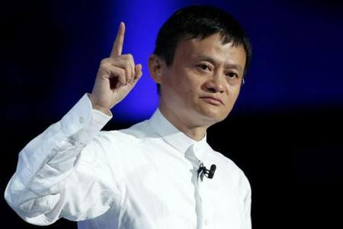
AEM WEEKEND SHARING
10、对位
就是要与中国或世界上同级别的人要有相同的能力，气质，条件及成长，要想成为高管，要优秀高管对位，看一看，我们的不足，才成长，才能向优秀公司看齐。

Slide 12

AEM WEEKEND SHARING
11、头顶着天，脸贴着地
头顶着天，就是站起来，做起事来，脸贴着地就是认真，一件一件做，不要眼高手低，否则会有别人笑你。

Slide 13

AEM WEEKEND SHARING
12、德须配位
责任越大，岗位越高，要求的德就越高，越要修身，我们都是凡人，但我们需要不断的努力，向上成长。

Slide 14

AEM WEEKEND SHARING
13、做家长
做家长，不要做小孩，不是天天说公司不好，说别人不好，而是要努力的建设我们的家园，提高公司竞争力，而不是看到问题不解决，看到不足乱批评。

Slide 15

AEM WEEKEND SHARING
14、帮助
帮助这个词太好了，那就是想让别人帮助我们，必先帮助别人，必先让别人感受我们的帮助，所以，员工我们需要帮助，客户需要我们帮助，只有把帮助做好，我们公司才有生命力。

Slide 16

AEM WEEKEND SHARING
15、示弱
学会示弱，学会赞美别的公司，学会把别的公司给别人共享，不去树敌，那你就优秀了。

Slide 17

AEM WEEKEND SHARING
16、把别人当财神
你把别人当财神，别人就是财神，你把别人当敌人，别人就会成为敌人。

Slide 18

AEM WEEKEND SHARING
17、熬
熬是很伟大的一个字，只有熬出来的人，才是当人敬重的人，只有熬的人，才会成功的，整天左看看，右看看，一定会有巨大风险的。所以，让我们一起熬，享受熬的快乐。

Slide 19
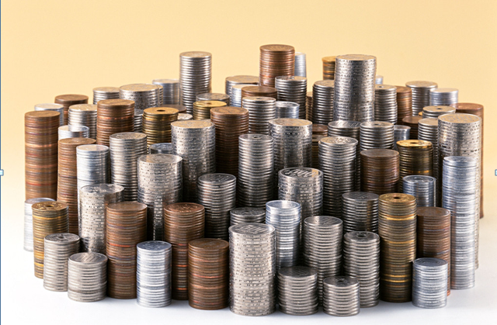
AEM WEEKEND SHARING
18、看得起小钱
让你看不起小钱，那你就挣不了大钱，钱不是一下子挣来的，而是一点一点积累来的，你懂这个小钱的意义，才会成为真正的富人。

Slide 20

AEM WEEKEND SHARING
19、相信的力量
只有相信力量的人，才可以零沟通，没有相信的力量，对方一定会感受到不好的能量与非善的能量，这样，很难做成大事。

Slide 21

AEM WEEKEND SHARING
周末愉快！
共创 共进 共赢 共享
AEM科技人力资源部

